Slide 1


BÁO CÁO ĐỒ ÁN CHUYÊN NGÀNH
Đề tài: Phân đoạn khối u trong ảnh y khoa dựa trên mô hình CNN
Giảng viên hướng dẫn:
ThS.Nguyễn Mộng Hiền
Sinh viên thực hiện:
Bùi Cát Vũ

Slide 2
LÝ DO CHỌN ĐỀ TÀI
1. Việc phát hiện sớm và chẩn đoán chính xác khối u là yếu tố quan trọng để điều trị kịp thời và hiệu quả cho bệnh nhân.
2. Phân đoạn khối u trong ảnh y khoa (CT, MRI) hỗ trợ bác sĩ xác định vị trí và kích thước khối u chính xác hơn.
3. Quá trình phân đoạn thủ công tốn nhiều thời gian và dễ xảy ra sai lệch do yếu tố chủ quan.
4. Ứng dụng mô hình CNN giúp tự động hóa, nâng cao độ chính xác và hiệu quả trong phân đoạn khối u y khoa.

Slide 3
NỘI DUNG
1. TỔNG QUAN
2. CƠ SỞ LÝ THUYẾT
3. HIỆN THỰC HÓA NGHIÊN CỨU
4. KẾT QUẢ NGHIÊN CỨU
5. KẾT LUẬN VÀ HƯỚNG PHÁT TRIỂN

Slide 4
1. TỔNG QUAN

Slide 5

1. Ý nghĩa của phân đoạn khối u trong ảnh y khoa
Xác định vị trí và kích thước khối u chính xác.
Tăng hiệu quả chẩn đoán và điều trị.
Giảm thời gian và công sức xử lý.
Hỗ trợ theo dõi và đánh giá bệnh tốt hơn.

Slide 6
2. Hạn chế của phương pháp phân đoạn thủ công
Tốn nhiều thời gian thực hiện.
Phụ thuộc vào kinh nghiệm bác sĩ.
Dễ xảy ra sai sót chủ quan.
Khó xử lý các ảnh phức tạp.

Slide 7
3. Ưu điểm của mạng nơ-ron tích chập CNN
Tự động hóa quá trình phân đoạn.
Xử lý hiệu quả ảnh phức tạp.
Tăng độ chính xác vượt trội.
Giảm phụ thuộc vào yếu tố con người.

Slide 8
2. CƠ SỞ LÝ THUYẾT

Slide 9
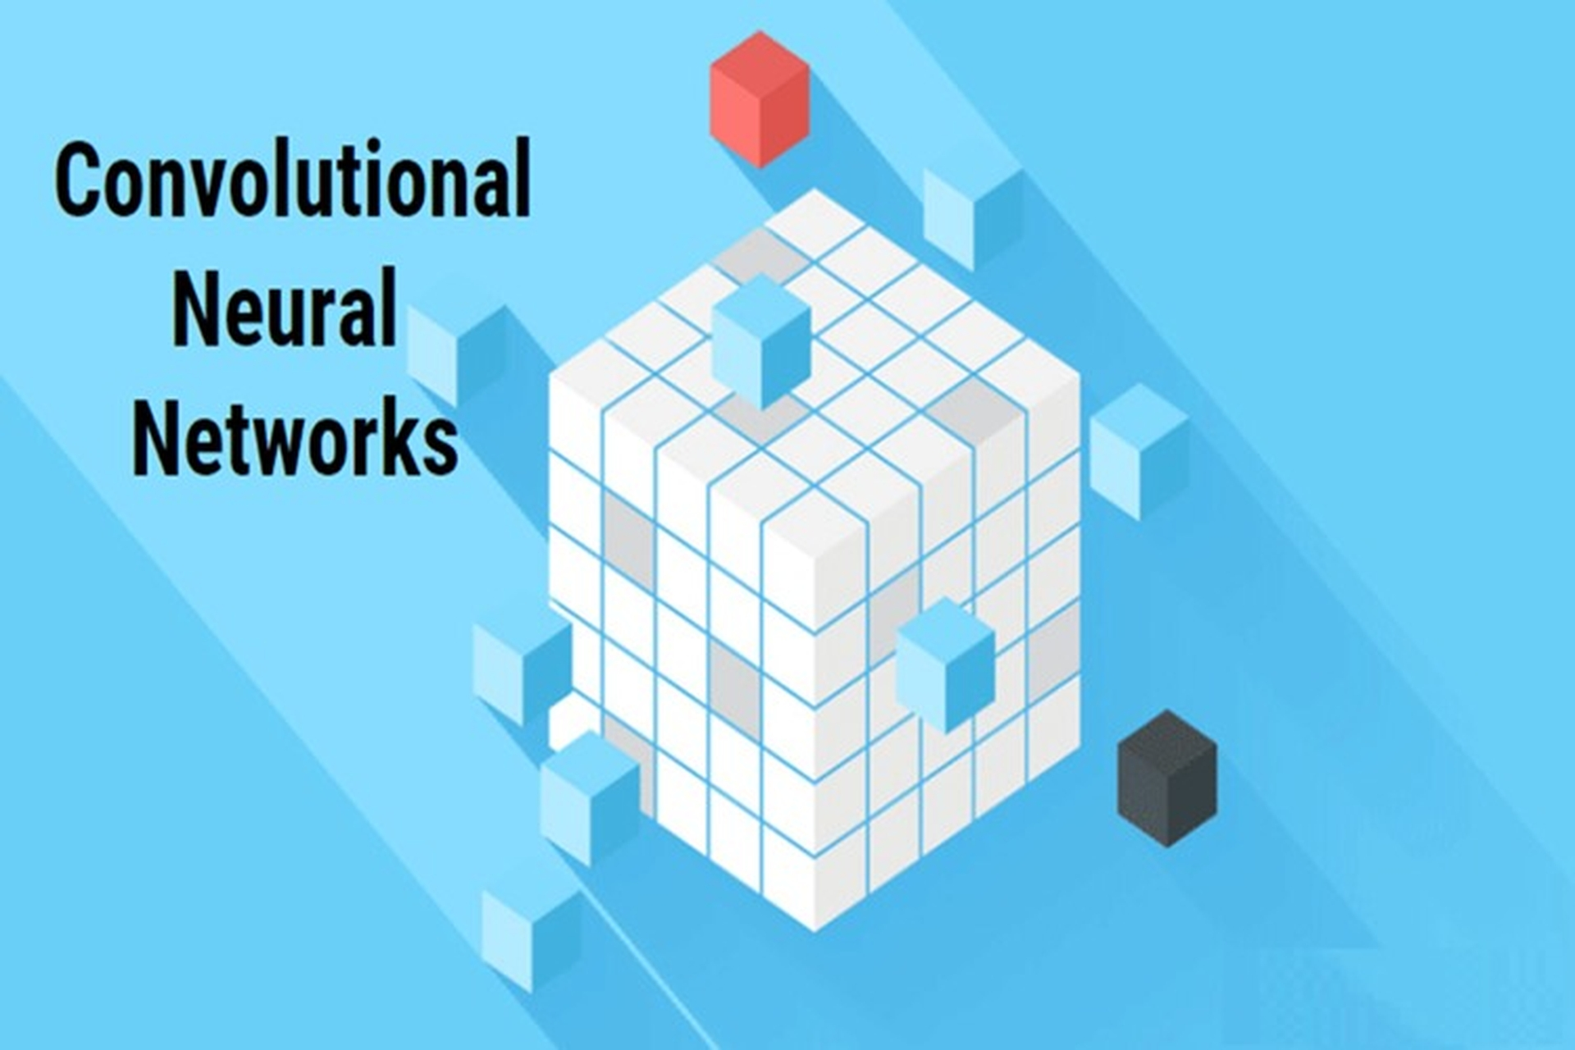
1. Phân đoạn ảnh y khoa
- Tách vùng bất thường như khối u khỏi cấu trúc bình thường.
- Xác định kính thước, vị trí và hình dạng khối u.
- Hỗ trợ chẩn đoán và lập kế hoạch điều trị.
- Tăng tính trực quan cho bác sĩ trong đánh giá bệnh lý.

Slide 10
2. Hạn chế của phương pháp phân đoạn truyền thống
- Hiệu quả thấp với ảnh phức tạp hoặc nhiều nhiễu.
- Phụ thuộc vào kinh nghiệm và kỹ năng của người thực hiện.
- Khó khan khi xử lý hình dạng và kích thước đa dạng của khối u.
- Không tự động, tốn nhiều thời gian và công sức.

Slide 11
3. Mạng Nơ-ron tích chập CNN
- Khái niệm:
+ CNN là mô hình học sâu chuyên xử lý dữ liệu hình ảnh.
+ Dựa trên nguyên lý hệ thị giác của con người.
+ Tự động học đặc trưng từ ảnh mà không cần trích xuất thủ công.
+ Hiệu quả cao trong các tác vụ như nhận diện, phân loại và phân đoạn hình ảnh.

Slide 12
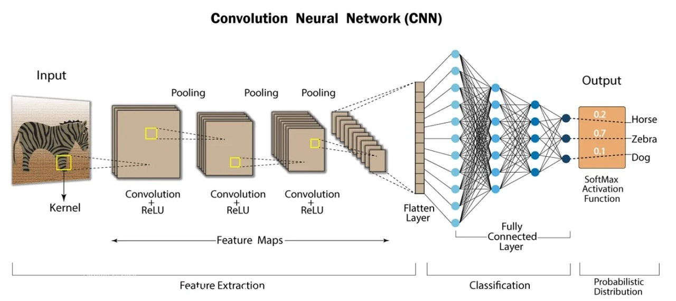
3. Mạng Nơ-ron tích chập CNN
- Cấu trúc của mạng Nơ-ron tích chập (CNN):
+ Lớp tích chập (Convolutional Layer): Trích xuất đặc trưng từ ảnh, nhận biết các chi tiết như cạnh, góc, và hình dạng.
+ Lớp kích hoạt (Activation Layer): Giúp mô hình học các đặc trưng phức tạp hơn bằng cách loại bỏ giá trị âm.
+ Lớp pooling (Pooling Layer): Giảm kích thước dữ liệu, tăng tốc xử lý và giảm nhiễu.
+ Lớp kết nối đầy đủ (Fully Connected Layer): Kết hợp tất cả thông tin để đưa ra kết quả cuối cùng.

Slide 13
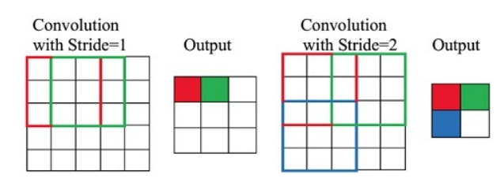
4. Các khái niệm chính trong CNN
- Stride:
+ Là số bước di chuyển của cửa sổ tích chập trên ảnh.
+ Giá trị stride lớn hơn giúp giảm kích thước đầu ra.
+ Stride = 1: cửa sổ quét từng pixel, stride = 2: cửa sổ nhảy cách 2 pixel.
+ Ảnh hưởng đến tốc độ và độ chi tiết của kết quả.

Slide 14
4. Các khái niệm chính trong CNN
- Padding:
+ Thêm viền pixel (thường là 0) quanh ảnh để giữ kích thước sau tích chập.
+ Tránh mất thông tin ở cạnh và góc ảnh.
+ Giúp mô hình hiểu rõ hơn các đặc trưng biên.
+ Làm đầu ra dễ khớp với các lớp tiếp theo.

Slide 15
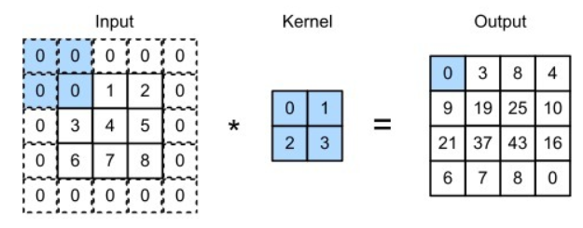
4. Các khái niệm chính trong CNN
- Filters (Kernels):
+ Là một khung nhỏ quét qua ảnh để lấy thông tin.
+ Tìm kiếm các đặc trưng như đường viền, góc cạnh.
+ Kích thước filter thường là 3x3 hoặc 5x5.
+ Càng nhiều filter, mô hình càng học được nhiều đặc trưng chi tiết hơn.

Slide 16
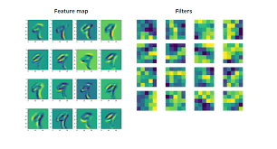
4. Các khái niệm chính trong CNN
- Feature Maps:
+ Là ảnh đã qua xử lý, chứa thông tin đặc trưng từ ảnh gốc.
+ Cho biết các vùng trong ảnh có đặc trưng gì nổi bật.
+ Feature maps càng sâu thì thông tin càng chi tiết và phức tạp.
+ Được đưa vào các lớp sau để tiếp tục phân tích.

Slide 17
5. Ứng dụng thực tế trong CNN
- Nhận diện và phân loại hình ảnh: Phân loại đối tượng như động vật, phương tiện, hoa, thực phẩm với độ chính xác cao.
- Nhận diện ký tự quang học (OCR): Chuyển đổi văn bản từ tài liệu giấy, biển báo, sách, hóa đơn sang dạng số.
- Phân đoạn ảnh: Chia ảnh thành các vùng riêng biệt, ứng dụng trong y tế (xác định tế bào ung thư) và bản đồ vệ tinh.
- Lái xe tự hành: Nhận diện biển báo, làn đường, người đi bộ và các vật cản để điều hướng an toàn.
- Nhận diện hành động và phân tích video: Phân tích chuyển động trong thể thao, giám sát hành vi bất thường.

Slide 18

6. Ngôn ngữ và công cụ hỗ trợ
- Python và các thư viện:
+ Tính năng nổi bật: Python linh hoạt, dễ hiểu, hỗ trợ mạnh mẽ các ứng dụng học sâu.
+ Thư viện chính: TensorFlow, Keras (xây dựng CNN), NumPy (xử lý ma trận), OpenCV (tiền xử lý ảnh), Matplotlib, Seaborn (trực quan hóa).
+ Tương thích cao: Chạy tốt trên mọi hệ điều hành và môi trường như Google Colab.
+ Ứng dụng y tế: Xây dựng mô hình học sâu, cải thiện phân đoạn ảnh MRI, CT.

Slide 19

6. Ngôn ngữ và công cụ hỗ trợ
- Google Colab:
+ Tính năng chính: Chạy mã Python trực tuyến, tích hợp GPU/TPU miễn phí, hỗ trợ thư viện học sâu.
+ Không cần cài đặt: Công cụ và thư viện đã cài sẵn, dễ sử dụng.
+ Ứng dụng dự án: Tiền xử lý dữ liệu, huấn luyện CNN, trực quan hóa kết quả, và lưu trữ qua Google Drive.
+ Lợi ích: Giảm thời gian huấn luyện và tăng tính linh hoạt khi triển khai.

Slide 20
3. HIỆN THỰC HÓA NGHIÊN CỨU

Slide 21
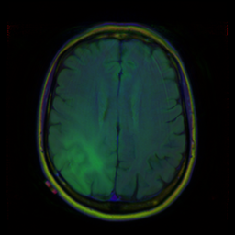
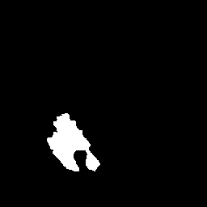
1. Mô tả bài toán
Phân đoạn khối u trong ảnh cộng hưởng từ (MRI), xác định vị trí và phân vùng các khu vực bất thường như khối u.
Đầu vào: Các ảnh MRI não với chi tiết cấu trúc não bộ.
Đầu ra: Mặt nạ (mask) tương ứng, đánh dấu vùng khối u trên ảnh.
Ý nghĩa: Giúp bác sĩ nhanh chóng xác định và phân tích khối u, hỗ trợ chẩn đoán và điều trị hiệu quả hơn.
Ảnh đầu vào (Input)
Ảnh đầu ra (Output)

Slide 22
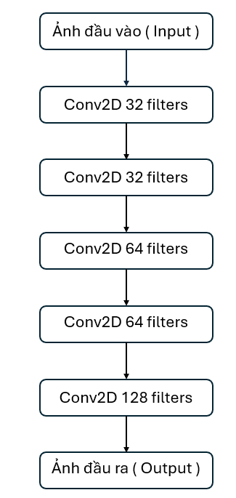
2. Sơ đồ khối
Ảnh đầu vào (Input): Ảnh MRI kích thước 256x256 với 3 kênh màu (RGB), chưa phân đoạn.
Lớp Conv2D:
32 filters: Trích xuất đặc trưng cơ bản từ ảnh.
64 filters: Học các đặc trưng phức tạp hơn.
128 filters: Học đặc trưng chi tiết và nâng cao.
Ảnh đầu ra (Output): Bản phân đoạn 1 kênh, xác định vùng khối u và nền.

Slide 23
3. Xử lý dữ liệu
Tải dữ liệu và xử lý hình ảnh
- Mục tiêu: Đọc và chuẩn bị dữ liệu ảnh MRI (ảnh gốc và mặt nạ phân đoạn).
Các bước:
+ Đọc ảnh gốc từ thư mục và chuyển về định dạng RGB.
+ Đọc mặt nạ từ thư mục và chuyển về định dạng nhị phân.
+ Chuẩn hóa ảnh về kích thước 256x256 và giá trị pixel từ 0-1.
- Lưu ảnh và mặt nạ đã xử lý vào mảng để sử dụng trong huấn luyện.

Slide 24
3. Xử lý dữ liệu
2. Tiền xử lý dữ liệu
Mục tiêu: Đảm bảo chất lượng dữ liệu đầu vào cho mô hình CNN, đảm bảo tính đồng bộ giữa ảnh gốc và mặt nạ phân đoạn, chuẩn hóa kích thước và giá trị pixel để mô hình dễ dàng học, chuẩn bị dữ liệu phù hợp cho huấn luyện, đánh giá, và kiểm tra.
Các bước:
+ Đọc và xử lý dữ liệu: Đọc ảnh từ thư mục "Tumor" và mặt nạ từ thư mục "Mask”, xử lý đồng thời để đảm bảo đồng bộ giữa ảnh và mặt nạ.
+ Kiểm tra tính đồng bộ: So khớp tên tệp giữa ảnh và mặt nạ để đảm bảo dữ liệu đầy đủ và chính xác.
+ Xử lý ảnh: Chuyển ảnh về định dạng RGB, chuẩn hóa kích thước (256x256), Chia giá trị pixel cho 255 để đưa về khoảng 0-1.
+ Xử lý mặt nạ: Chuyển mặt nạ về định dạng grayscale (đơn sắc), nhị phân hóa mặt nạ (pixel > 0 là 1, pixel còn lại là 0).
+ Lưu dữ liệu
+ Kiểm tra kết quả

Slide 25
3. Xử lý dữ liệu
3. Chia dữ liệu thành tập huấn luyện và kiểm thử
Tập huấn luyện (Training Set): Chiếm 70% dữ liệu, dùng để huấn luyện mô hình CNN, giúp mô hình học cách phân đoạn khối u.
Tập đánh giá (Validation Set): Chiếm 15% dữ liệu, dùng để đánh giá hiệu quả mô hình trong quá trình huấn luyện và điều chỉnh tham số (learning rate, epochs,...).
Tập kiểm tra (Test Set): Chiếm 15% dữ liệu, dùng để kiểm tra độ chính xác của mô hình trên dữ liệu chưa gặp trước.

Slide 26
3. Xử lý dữ liệu
4. Xây dựng mô hình CNN
Khởi tạo mô hình: Sử dụng Sequential, kết nối các lớp theo chuỗi.
Lớp đầu vào: Conv2D với 32 bộ lọc (3x3), hàm kích hoạt ReLU, padding 'same', kích thước đầu vào (256, 256, 3).
Các lớp tích chập (Conv2D):
+ Lớp tích chập 1: 32 bộ lọc (3x3), ReLU, padding 'same’.
+ Lớp tích chập 2: 64 bộ lọc (3x3), ReLU, padding 'same’.
+ Lớp tích chập 3: 128 bộ lọc (3x3), ReLU, padding 'same’.
Lớp đầu ra: Conv2D với 1 bộ lọc (1x1), hàm sigmoid, padding 'same', đưa ra kết quả phân đoạn (binary mask).

Slide 27
3. Xử lý dữ liệu
5. Huấn luyện mô hình CNN
Tham số huấn luyện:
+ Số epoch: 10 vòng lặp huấn luyện.
+ Batch size: 8 ảnh mỗi lần huấn luyện.
+ Validation data: Dùng để theo dõi hiệu suất mô hình.
+ Chỉ số đánh giá: Accuracy, Dice Coefficient, IoU, theo dõi qua các epoch để cải thiện phân đoạn.

Slide 28
3. Xử lý dữ liệu
6. Đánh giá trên tập kiểm tra
Mục tiêu: Đánh giá hiệu suất mô hình trên tập kiểm tra (test set).
+ Accuracy: Độ chính xác của mô hình.
+ Dice Coefficient: Đánh giá độ chồng khớp giữa vùng dự đoán và thực tế.
+ IoU: Đo lường mức độ giao nhau giữa vùng dự đoán và thực tế.
+ Loss: Độ mất mát, thể hiện mức độ lỗi của mô hình..

Slide 29
3. Xử lý dữ liệu
7. Hiển thị kết quả phân đoạn và dự đoán
Dự đoán trên tập kiểm tra: Sử dụng hàm model.predict(X_test) để tạo mặt nạ dự đoán cho từng ảnh.
Hiển thị kết quả:
+ Ảnh gốc (Input image): Minh họa ảnh đầu vào để so sánh trực quan.
+ Mask thực tế (True mask): Vùng khối u thực sự từ dữ liệu gốc.
+ Mask dự đoán (Predicted mask): Kết quả phân đoạn do mô hình dự đoán.
- Ý nghĩa: So sánh trực tiếp giữa ảnh đầu vào, mask thực tế và mask dự đoán giúp đánh giá chất lượng phân đoạn và hiệu quả của mô hình.

Slide 30
4. KẾT QUẢ NGHIÊN CỨU

Slide 31
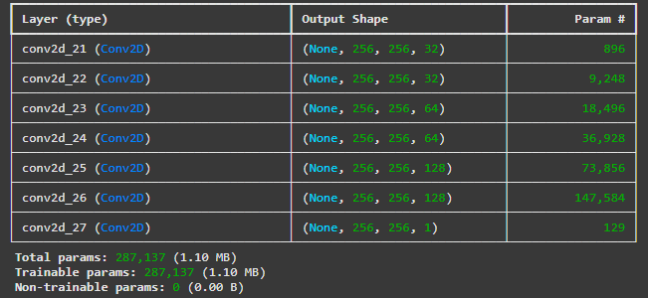
1. Quá trình xây dựng mô hình CNN

Slide 32
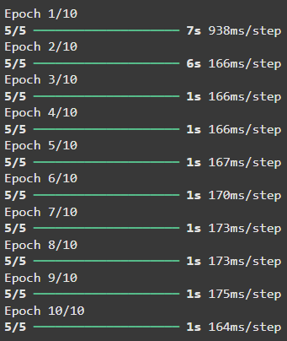
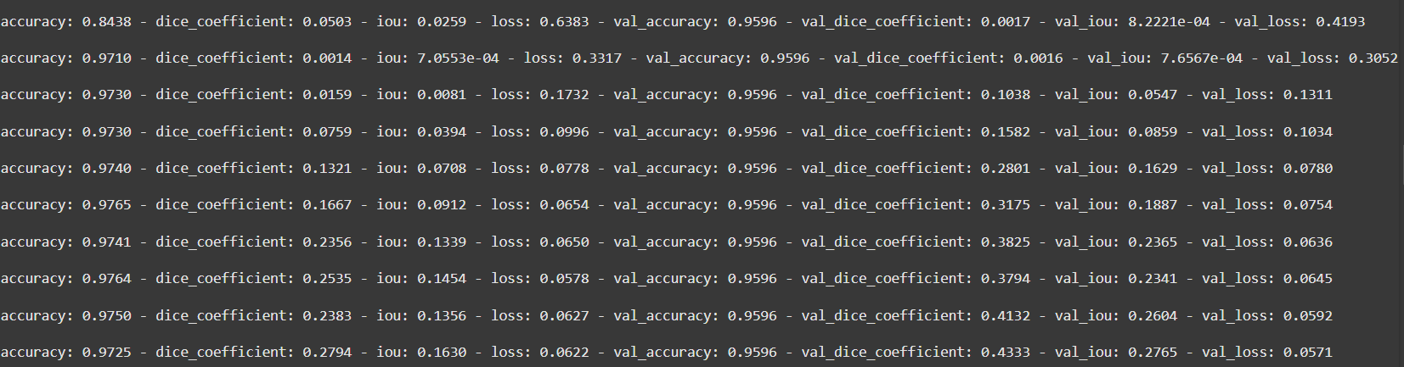
2. Kết quả huấn luyện mô hình CNN

Slide 33
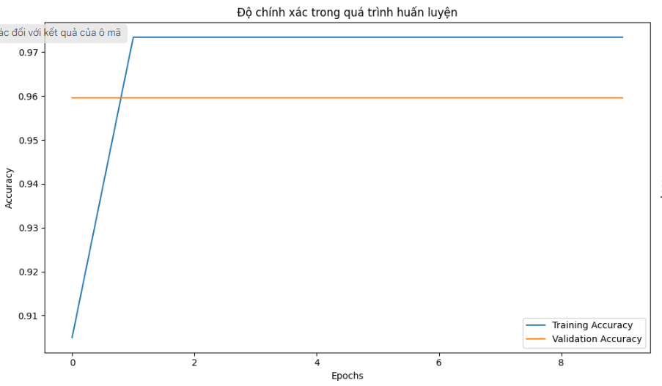
3. Biểu đồ Accuracy thể hiện độ chính xác trong quá trình huấn luyện

Slide 34
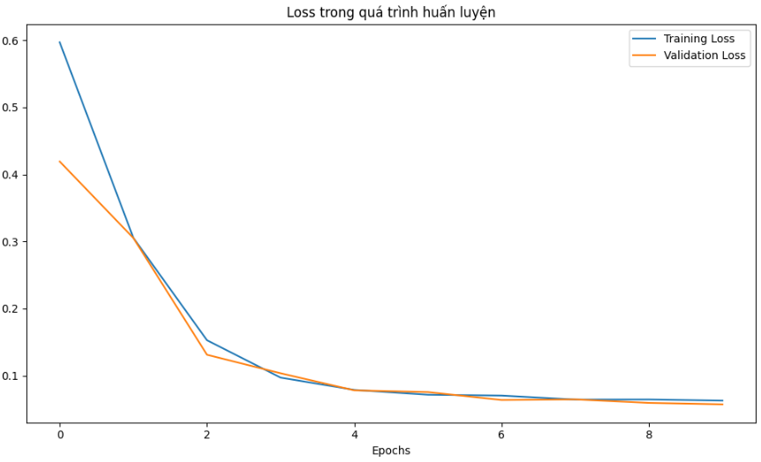
4. Biểu đồ thể hiện hàm mất mất (Loss) trong quá trình huấn luyện

Slide 35
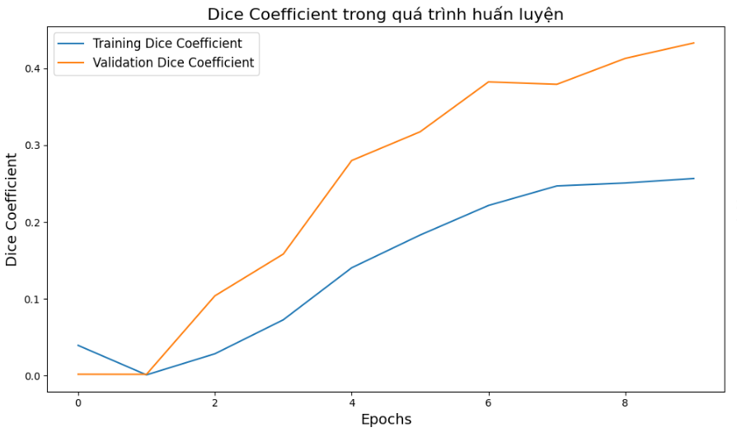
5. Biểu đồ thể hiện hệ số Dice trong quá trình huấn luyện

Slide 36
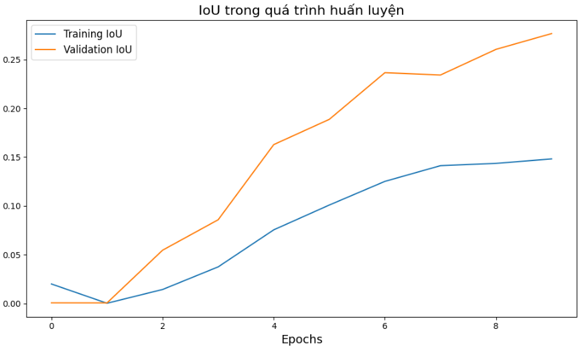
6. Biểu đồ thể hiện chỉ số IoU trong quá trình huấn luyện

Slide 37
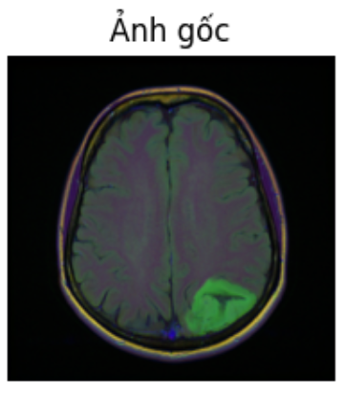
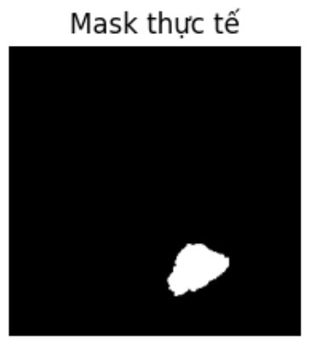
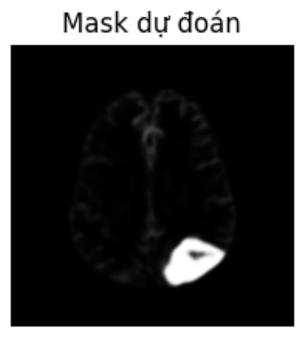
7. Phân đoạn và hiển thị kết quả dự đoán
Hình ảnh chưa được phân đoạn, dùng làm dữ liệu đầu vào cho mô hình học sâu.
Khu vực chứa khối u được gán nhãn bởi chuyên gia, dùng làm dữ liệu mục tiêu.
Kết quả phân đoạn từ mô hình, thể hiện khả năng nhận diện và phân đoạn khối u thông qua so sánh với mặt nạ thực tế.

Slide 38

KẾT LUẬN
Ứng dụng CNN: Sử dụng mô hình CNN để xác định khối u trên ảnh MRI não, giúp bác sĩ chẩn đoán và điều trị hiệu quả hơn.
Kết quả đạt được: Mô hình cho kết quả chính xác cao và các chỉ số chất lượng như Dice Coefficient, IoU được cải thiện rõ rệt.
Ưu điểm: Mô hình CNN tự động phân đoạn tốt hơn so với cách làm thủ công truyền thống.
Thách thức: Một số kết quả chưa ổn định trên tập kiểm tra, cần cải thiện thêm về mô hình và dữ liệu.
HƯỚNG PHÁT TRIỂN
Để cải thiện hiệu quả phân đoạn khối u não, có thể tích hợp cơ chế chú ý để tăng độ chính xác, mở rộng mô hình xử lý ảnh MRI 3D nhằm khai thác thông tin không gian tốt hơn và tăng cường dữ liệu huấn luyện từ nhiều nguồn để nâng cao tính tổng quát. Việc ứng dụng mô hình tại bệnh viện sẽ hỗ trợ bác sĩ trong chẩn đoán và điều trị, góp phần nâng cao chất lượng chăm sóc sức khỏe.

Slide 39
HƯỚNG PHÁT TRIỂN
Tích hợp công nghệ tiên tiến: Áp dụng cơ chế chú ý (attention mechanism) để mô hình tập trung vào các khu vực quan trọng, tăng độ chính xác phân đoạn.
Hỗ trợ dữ liệu 3D: Phát triển mô hình để xử lý ảnh MRI 3D, khai thác thông tin không gian đầy đủ hơn.
Mở rộng dữ liệu huấn luyện: Tăng cường bộ dữ liệu với nhiều nguồn khác nhau để mô hình trở nên tổng quát hơn và hoạt động tốt trên các trường hợp mới.
Ứng dụng thực tế: Triển khai mô hình tại bệnh viện, hỗ trợ bác sĩ chẩn đoán và điều trị, nâng cao chất lượng chăm sóc sức khỏe.

